Slide 1
链表与内存
By TKONIY

Slide 2
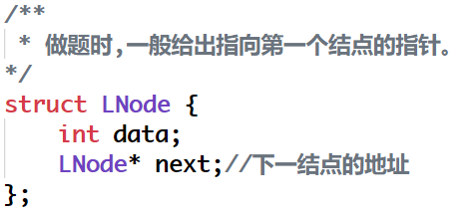
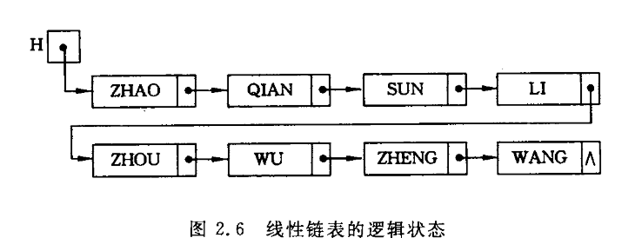
链表结构

Slide 3
操作
初始化
增
删
改
查

Slide 4
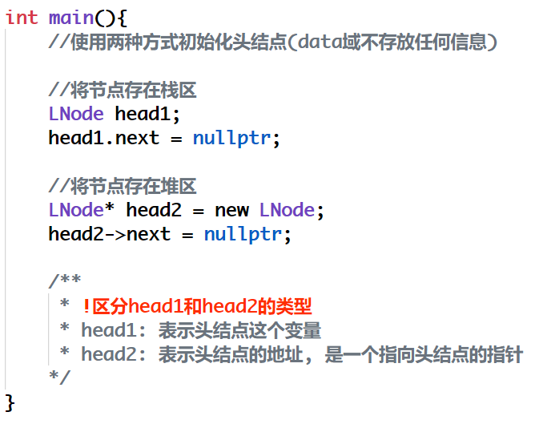
初始化
一定要头结点吗?

Slide 5
两种方式的区别
如果python里面不涉及手动的内存分配，那么并不需要理解第二种方法。
第一种方法中，系统自动在栈区分配内存空间，函数调用结束后系统自动释放。Leetcode做题时，有时需要为链表新增一个空的头结点以方便操作。这种方法可以快速创建一个临时的头结点，并且避免内存泄漏的风险。
第二种方法中，手动在堆区为该头结点分配内存空间，使用结束后需要手动释放，否则将一直占用堆区，可能造成内存泄漏。适用于项目中创建新链表。

Slide 6
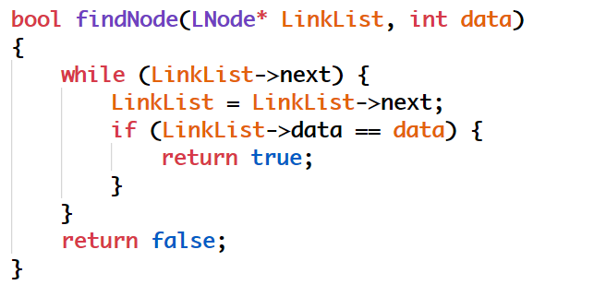
查
链式结构的存储, 每个结点在内存中的位置不是有序的，因而无法通过索引进行O(1)的直接查找。( 具体看后面内存章节
O(n)

Slide 7
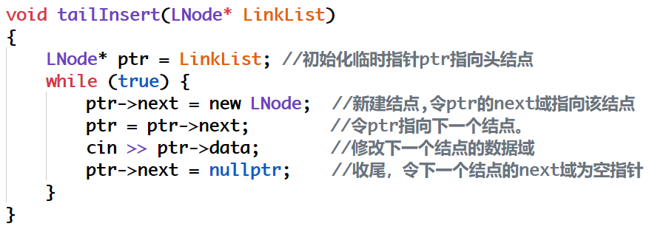
增
尾部插入: 链表中元素顺序与插入顺序相同，需要一个临时指针。

Slide 8
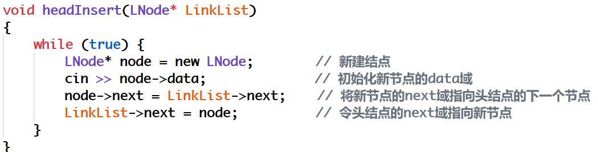
增
头部插入:
  链表元素顺序与插入顺序相反(用于做逆序题)，所有操作都是在头结点上。
  对于一个链表，在其头部插入一个元素的时间是O(1)，在尾部插入的时间为O(n)。

Slide 9
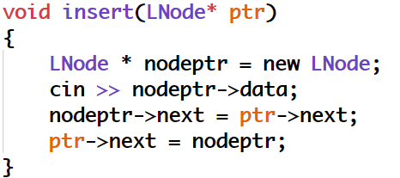
增
普通插入
  查找到插入位置的前一个结点的指针ptr（略
  在ptr后插入新结点。

Slide 10
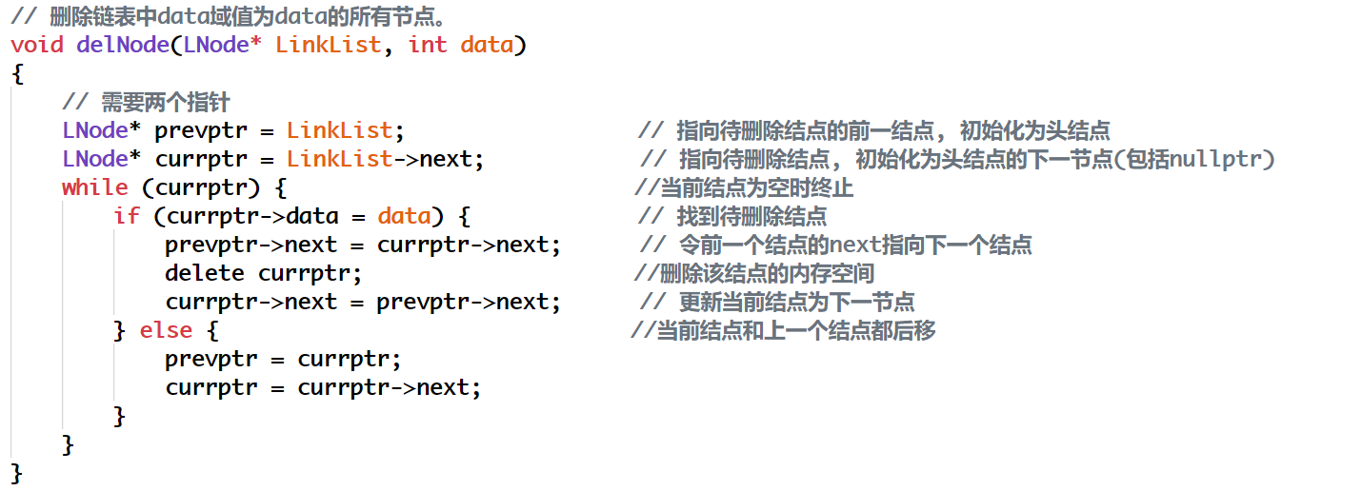
删
头结点的存在，使得删除第一个结点和其他结点具有相同的操作，代码更简洁。

Slide 11
改
直接修改数据域
删除+插入

Slide 12
其他操作
反转链表
循环链表
归并链表
…
关键在于想明白需要保存哪些结点的地址。

Slide 13
底层实现
指针
与数组的区别
分析python中的list的效率 ( 动态数组 )

Slide 14


指针
指针是一个变量，其值为另一个变量的地址。
64位编译器中，地址是64位(8字节, 每个字节为8bit), 16进制数一位占用4bit,因而64位写成16进制为16位。
每一个地址对应一个字节(8bit, 2位16进制)
Int类型变量占32位。

Slide 15

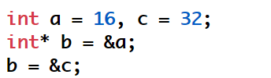
指针
重新赋值

Slide 16

链表与数组
a为指向数组开头的指针。查找其中一个元素的时候只需要将该指针指向当前内存的32位，即4字节。即只需要取0x604300+0x4地址上的值。复杂度为O(1)。

Slide 17
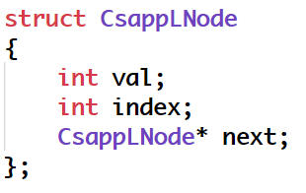
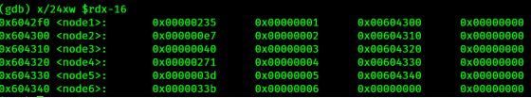
链表与数组
链表:
以下是一个不那么有代表性的图
链表中，每个结点的位置是不确定的，因而无法通过头结点的地址确定任意一个结点的地址。查找复杂度为O(n)。

Slide 18
分析python中的list的效率 ( 动态数组 )
cpython.cpp
Python中的list本质是顺序存储结构，是数组。
通过预分配内存，动态增加内存，内存拷贝等操作实现类似链表的效果，可变长度。并且保留了数组本身的快速查找，修改的优点。
Insert, pop, 等函数都是O(n)的复杂度。
动态数组预分配的空间可能会浪费很多，并且分配，拷贝，删除内存的过程浪费很多时间，并导致内存占用瞬时加倍。链表则没有这个缺点，并且当数据域保存一个对象的时候，8字节的next指针的内存占用显得微不足道。

Slide 19
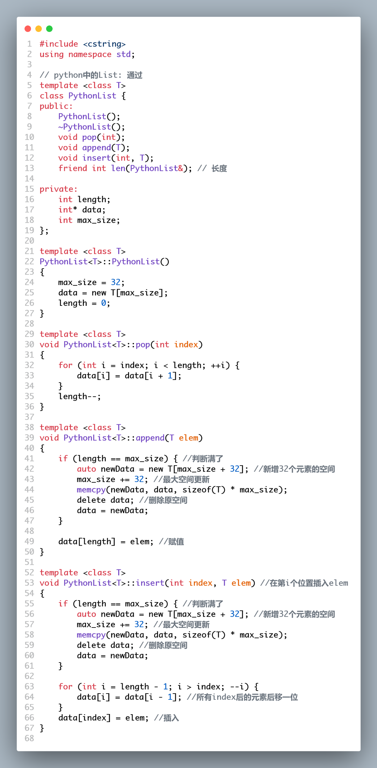


Slide 20
内存
函数调用与栈帧(frame)
递归与迭代效率对比

Slide 21
栈帧
栈区内存是从上到下的存储结构
每个函数被调用时，都将在最下方新建一个栈帧。所有局部变量在在该栈帧中存储。
栈帧不断往下延展。

Slide 22
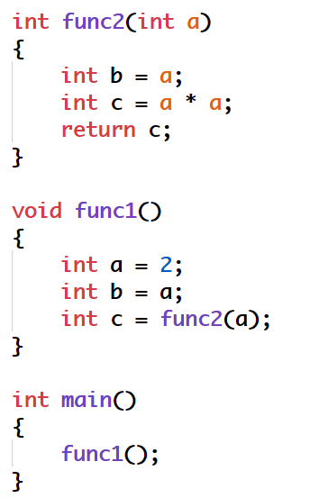
Main
main
func1 {a=2;b=2;c=4}
Main
main
func1 {a=2;b=2;c=?}
main
Func1 {a=2;b=a;c=?}
Func2 {a=2;b=2;c=2}

Slide 23
斐波那契数列的动态规划&递归解法
递归很垃圾：空间开销大，时间浪费多。
F(n) {return F(n-1)+F(n-2);}
画一下栈帧；

